Slide 1
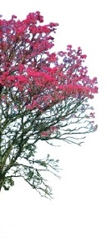
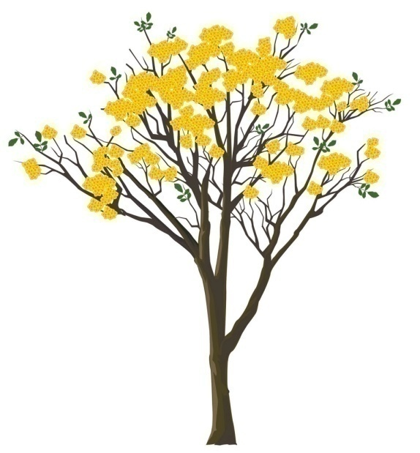
A Compensação Florestal em Unidades de Conservação do Distrito Federal
Alisson Neves
Eng. Agrônomo
Analista de Atividade de Meio Ambiente
Coordenador de Flora

Slide 2
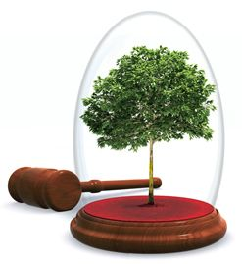
Dec. 14.783/1993
Compensação Florestal

Slide 3
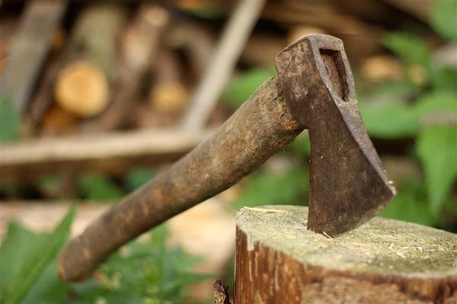
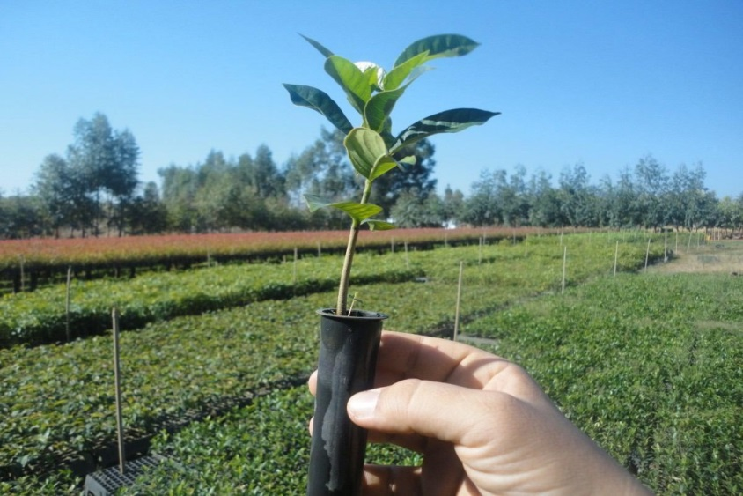
Compensação Florestal:
X
1 Nativa do Cerrado
1 Exótica do Cerrado
=
30 Nativas do Cerrado
10 Nativas do Cerrado

Slide 4
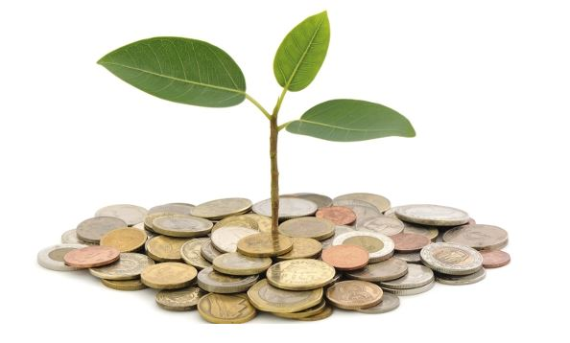
Compensação Florestal:
X
50%
=
50%

Slide 5
Recupera Cerrado
Compensação Florestal:
X
=

Slide 6
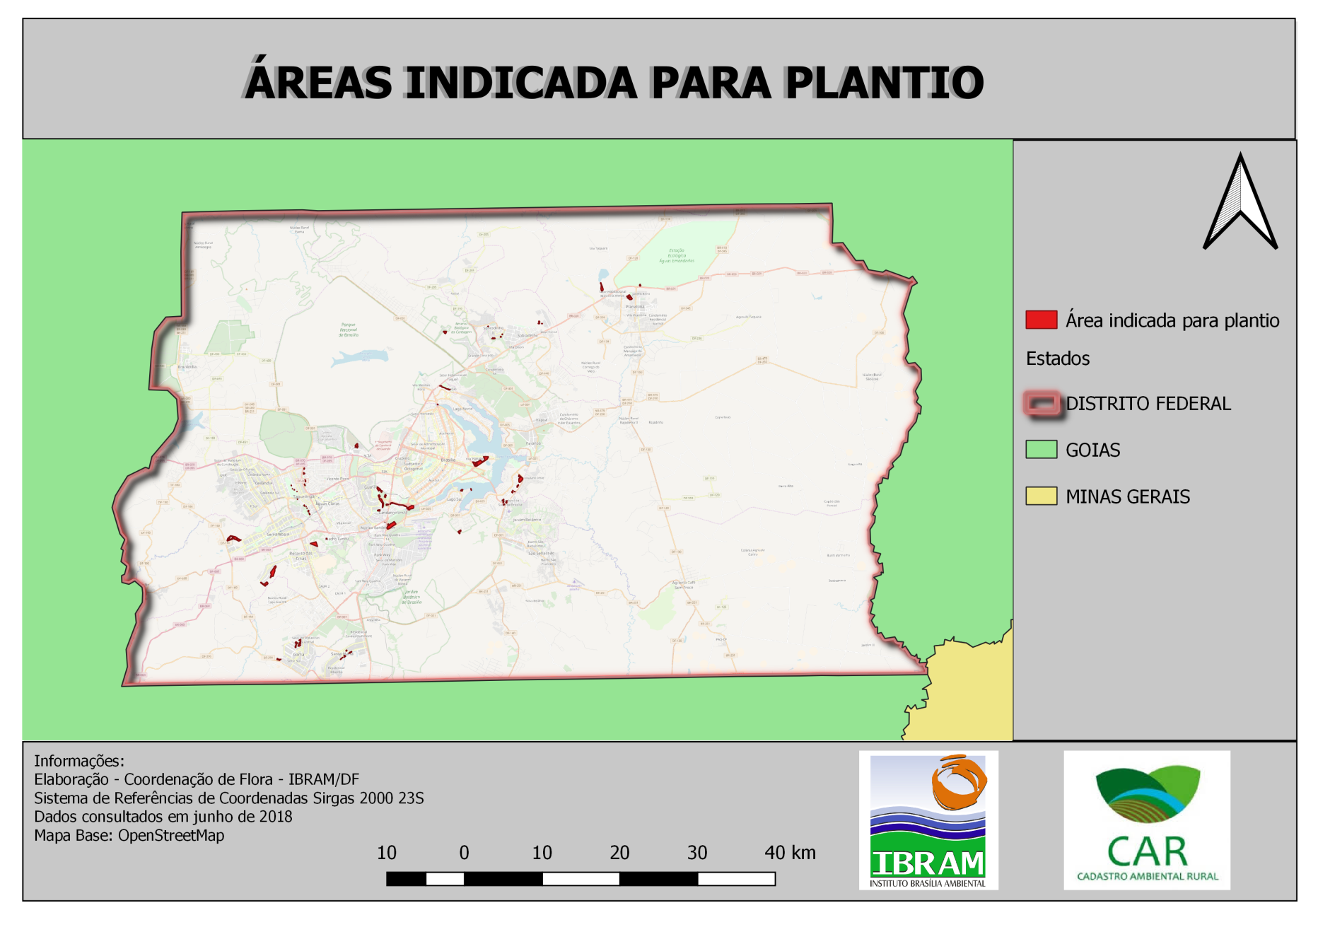

Slide 7
Compensação Florestal:
Total de áreas: 78 Somatório: 531 Hectares

Slide 8
Compensação Florestal em Unidades de Conservação do IBRAM:
Total de áreas: 63 Somatório: 431 Hectares

Slide 9
Compensação Florestal em Unidades de Conservação do IBRAM:
Parque Ecológico Ezechias Heringer; Parque Ecológico Saburo Onoyama; Parque Ecológico Bernardo Sayão; Parque Ecológico de Águas Claras; Parque De Uso Múltiplo da Asa Sul; Parque Ecológico e Vivencial do Riacho Fundo; ESEC – Águas Emendadas; E outras.

Slide 10
Compensação Florestal:
X

Slide 11
Compensação Florestal:
=

Slide 12
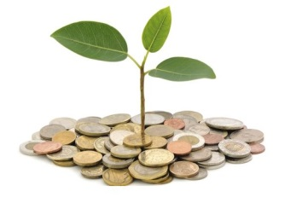
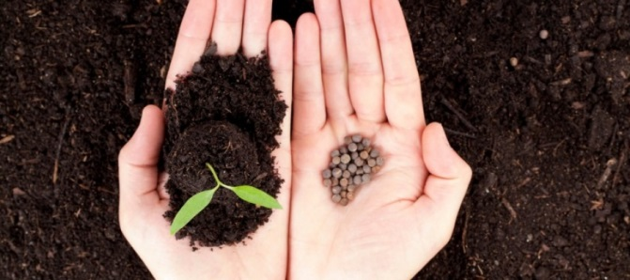
Recupera Cerrado:

Slide 13
OBRIGADO!
Alisson Neves
Eng. Agrônomo
alisson.neves@ibram.df.gov.br
3214-5645

